Slide 1
Самообразование на 2022-2023 учебный год в старшей группе на тему :
«Формирование основ безопасности собственной жизнедеятельности у детей старшего дошкольного возраста через дидактические игры»
Воспитатель: Султанбекова Э.Х

Slide 2
Цель: повышение собственного профессионального опыта в процессе изучения темы, открытие нового приоритетного направления в работе с детьми, а также совершенствование условий для формирования у детей дошкольного возраста устойчивых навыков безопасности в быту
через оптимизацию взаимодействия с детьми и родителями на основе использования современных педагогических технологий, творческого подхода к организации воспитательно-образовательного процесса.
Задачи:
- повысить собственный уровень знаний путем изучения различной литературы;
- формировать и развивать у детей целостное восприятие окружающей среды;
- повысить уровень знаний по данной теме у родителей воспитанников, создать условия для творческой активности родителей;
- организовать обогащение предметно-пространственной развивающей среды;
- разработать перспективный план работы с детьми
- оформить в группе уголок безопасности: картотека игр, иллюстрации по теме.

Slide 3
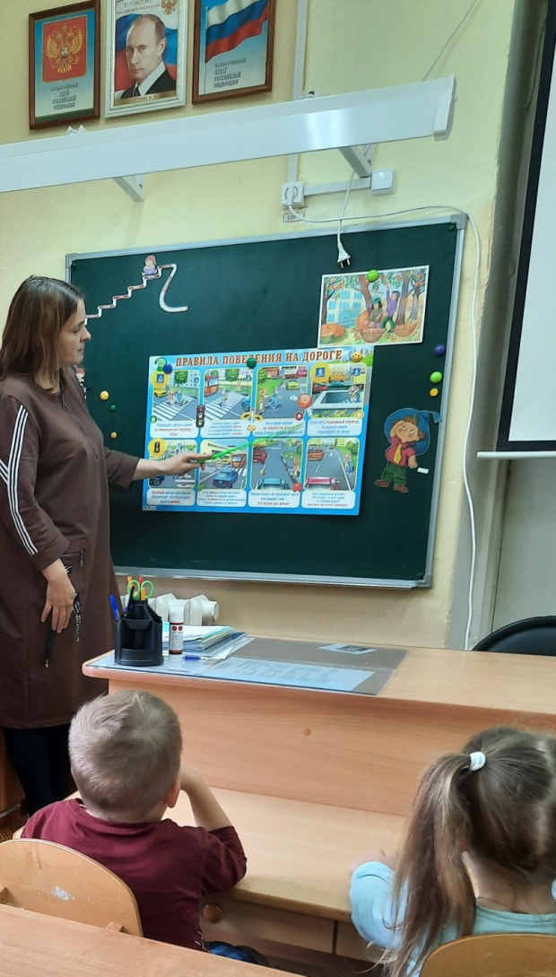
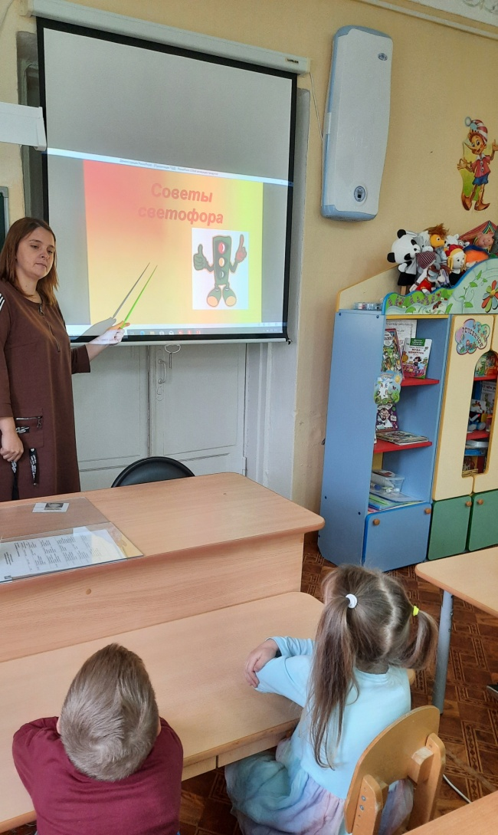
Беседы « Безопасность на дорогах»

Slide 4
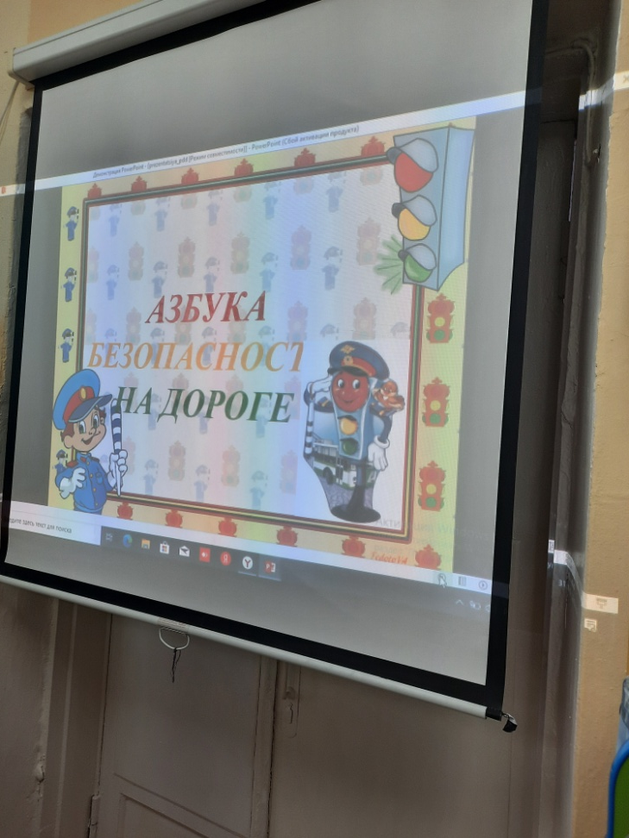
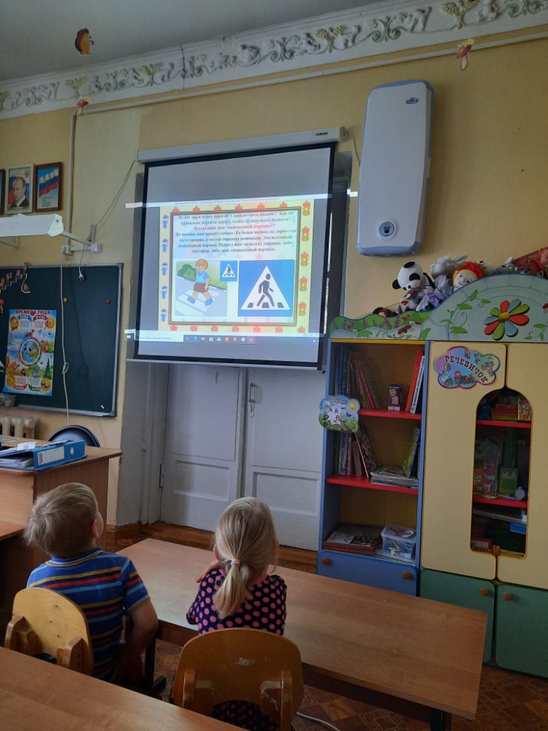

Slide 5
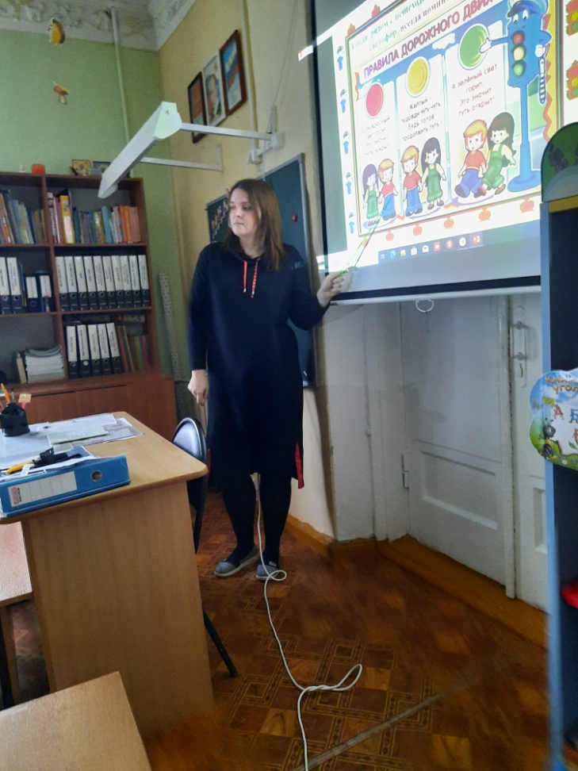
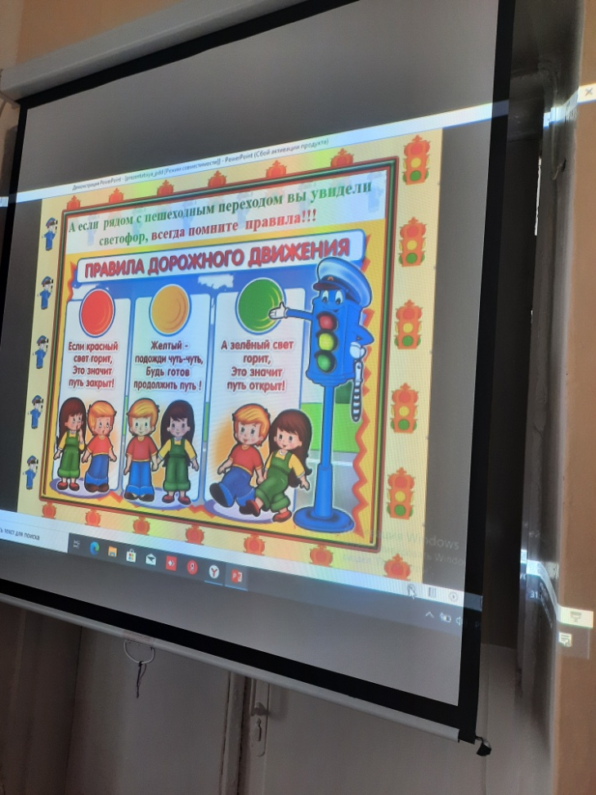

Slide 6
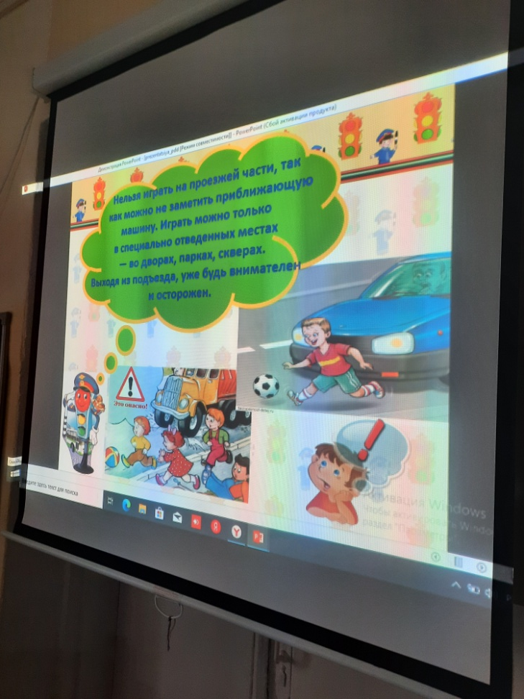
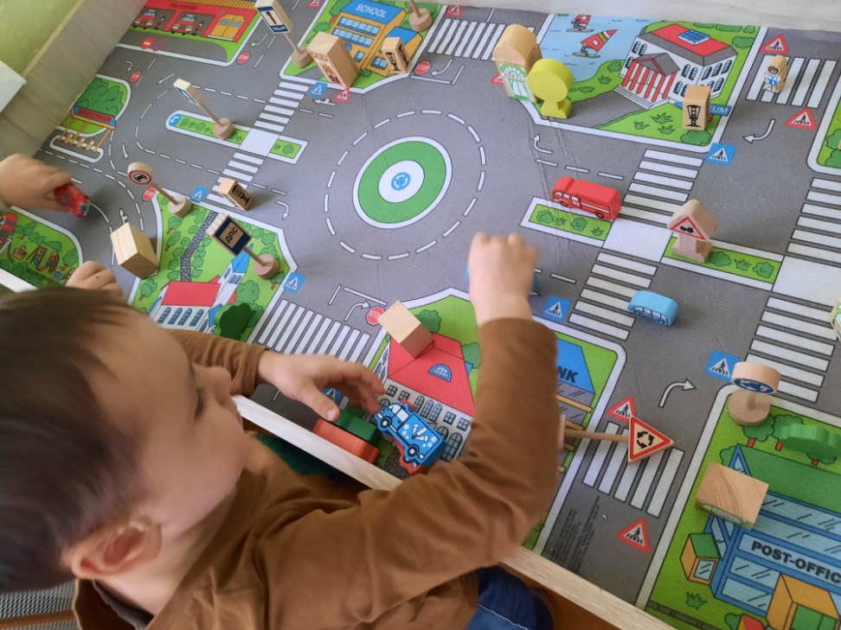
« Не играй на проезжей части»

Slide 7
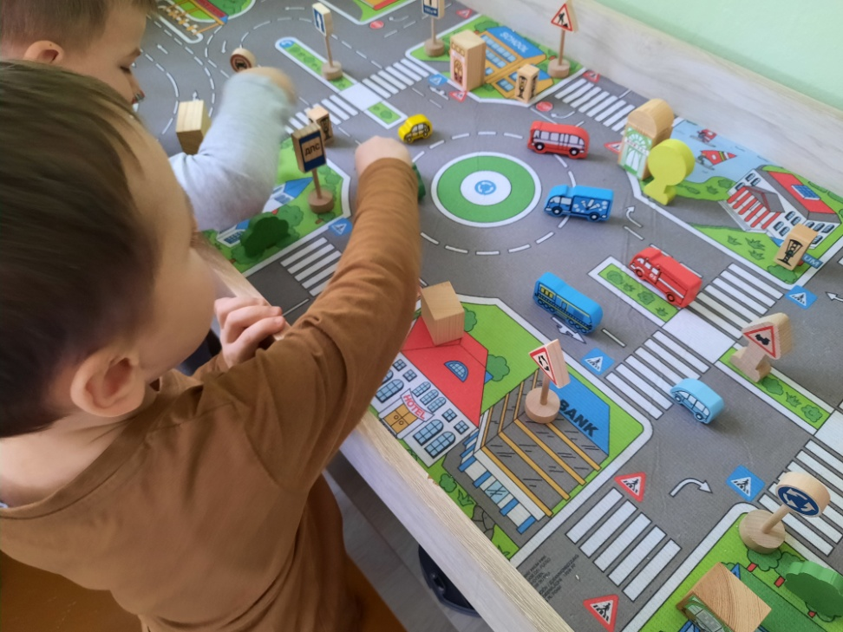
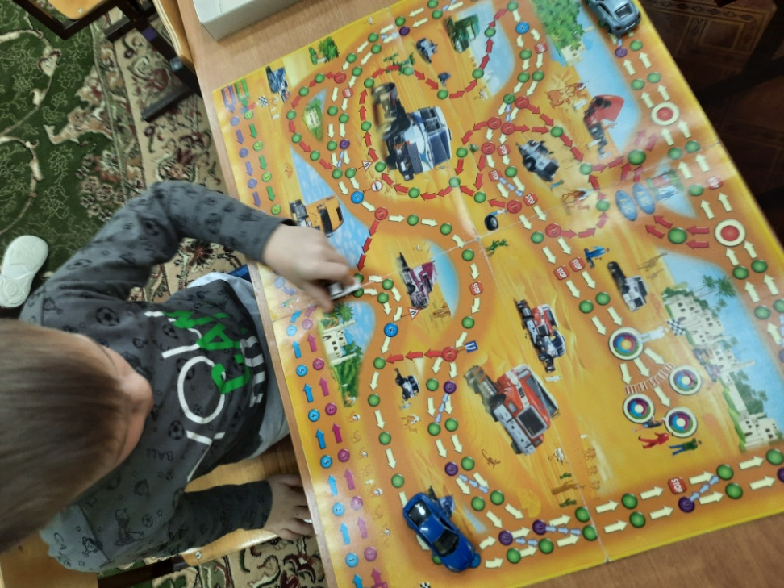
Д.И « Угадай знак», « Дорожное лото», «Дорожная азбука», « Город».

Slide 8
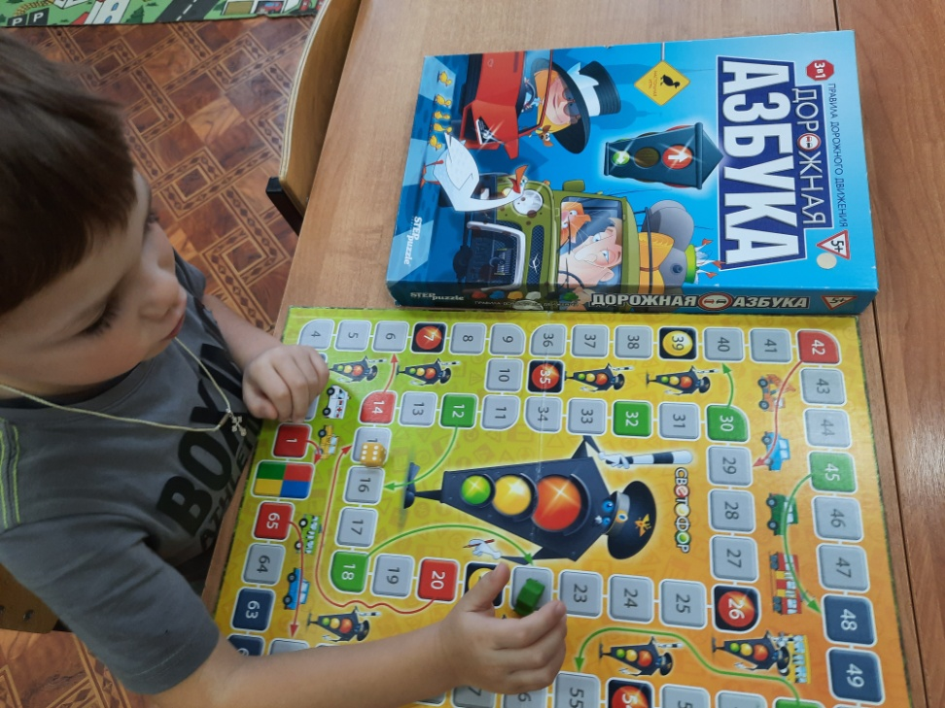
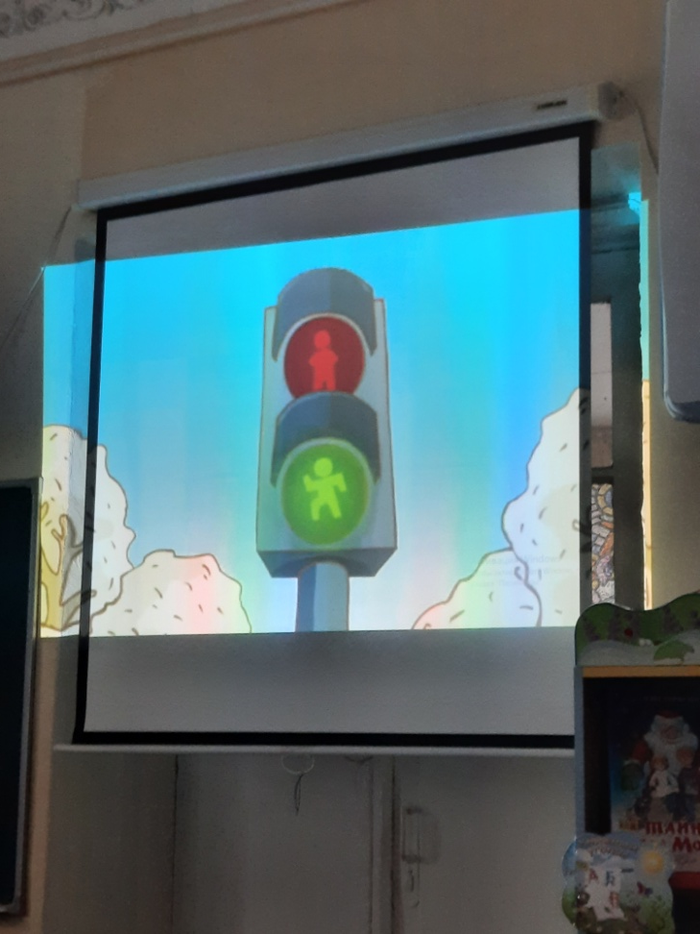

Slide 9
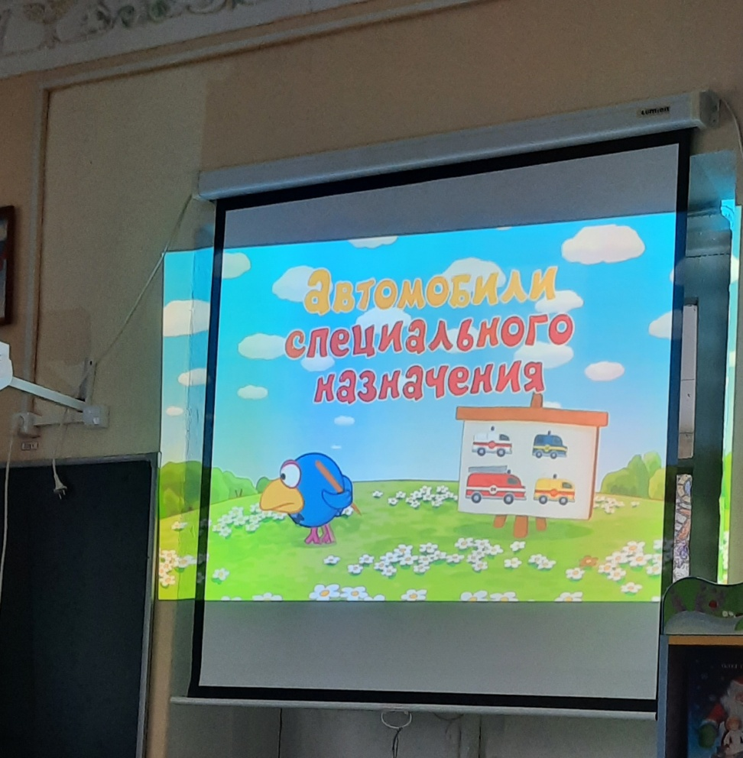
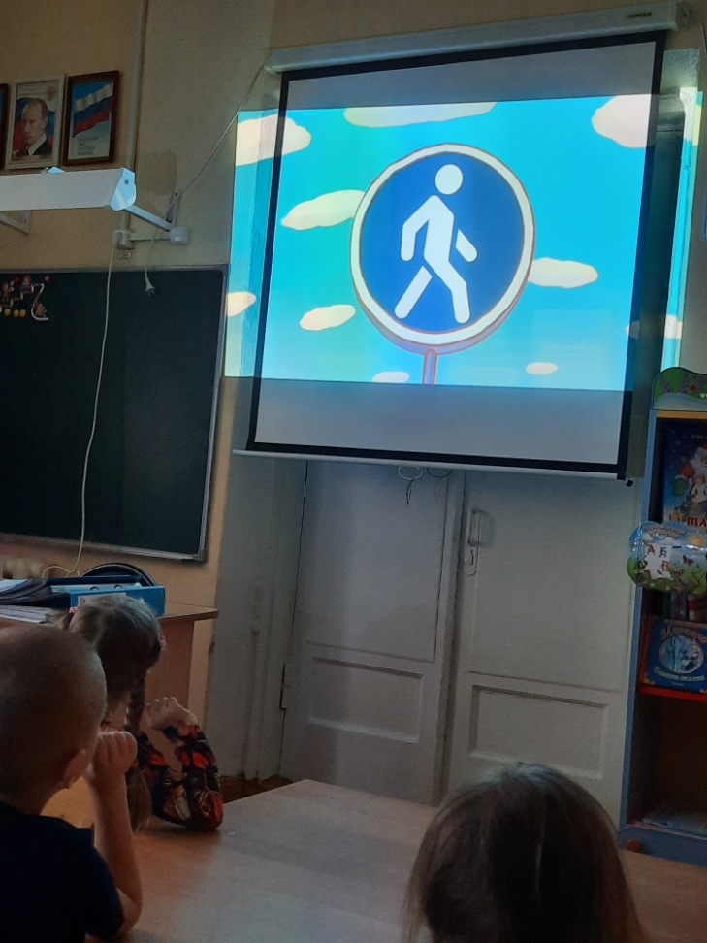
«Пешеходный переход», « Машины специального назначения»

Slide 10
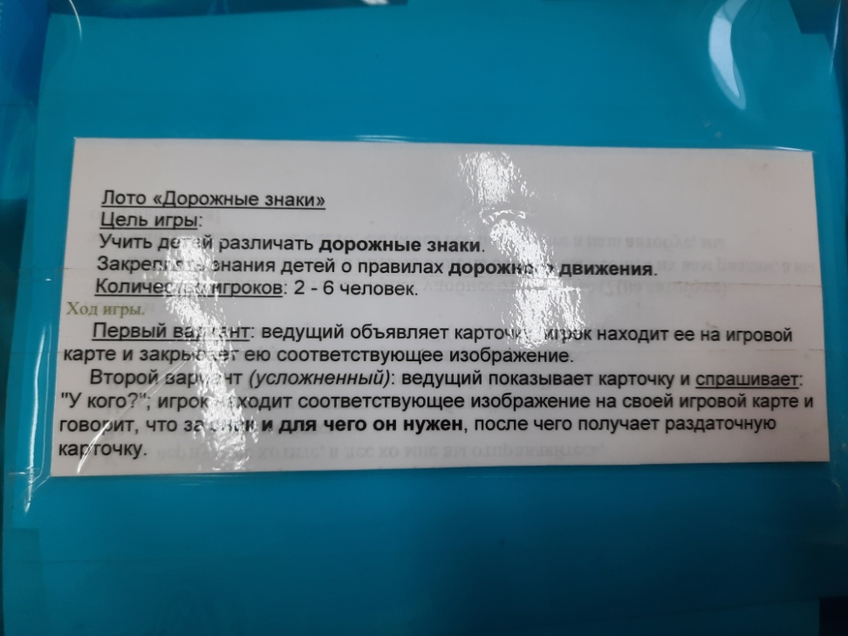
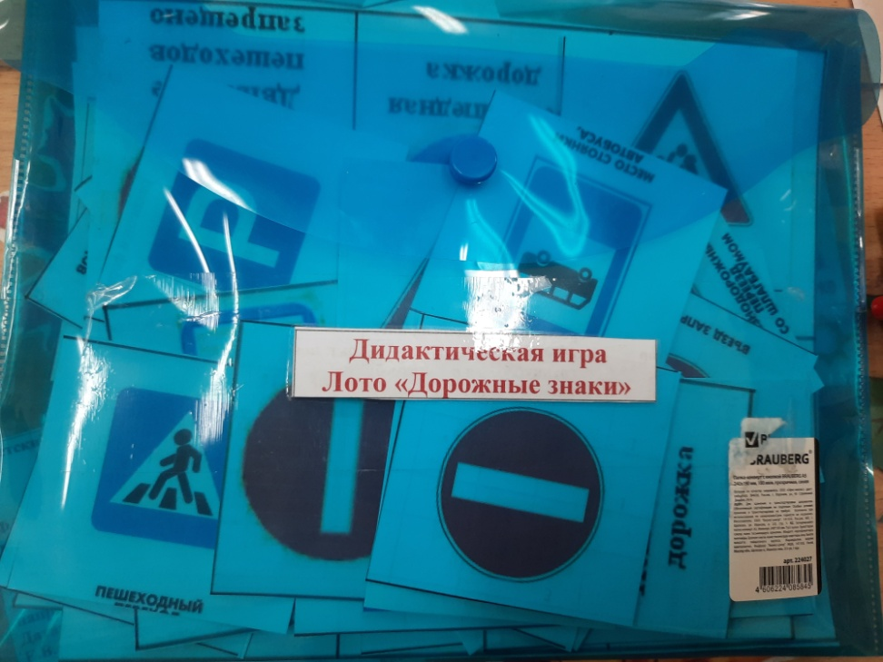
« Дидактические игры».

Slide 11
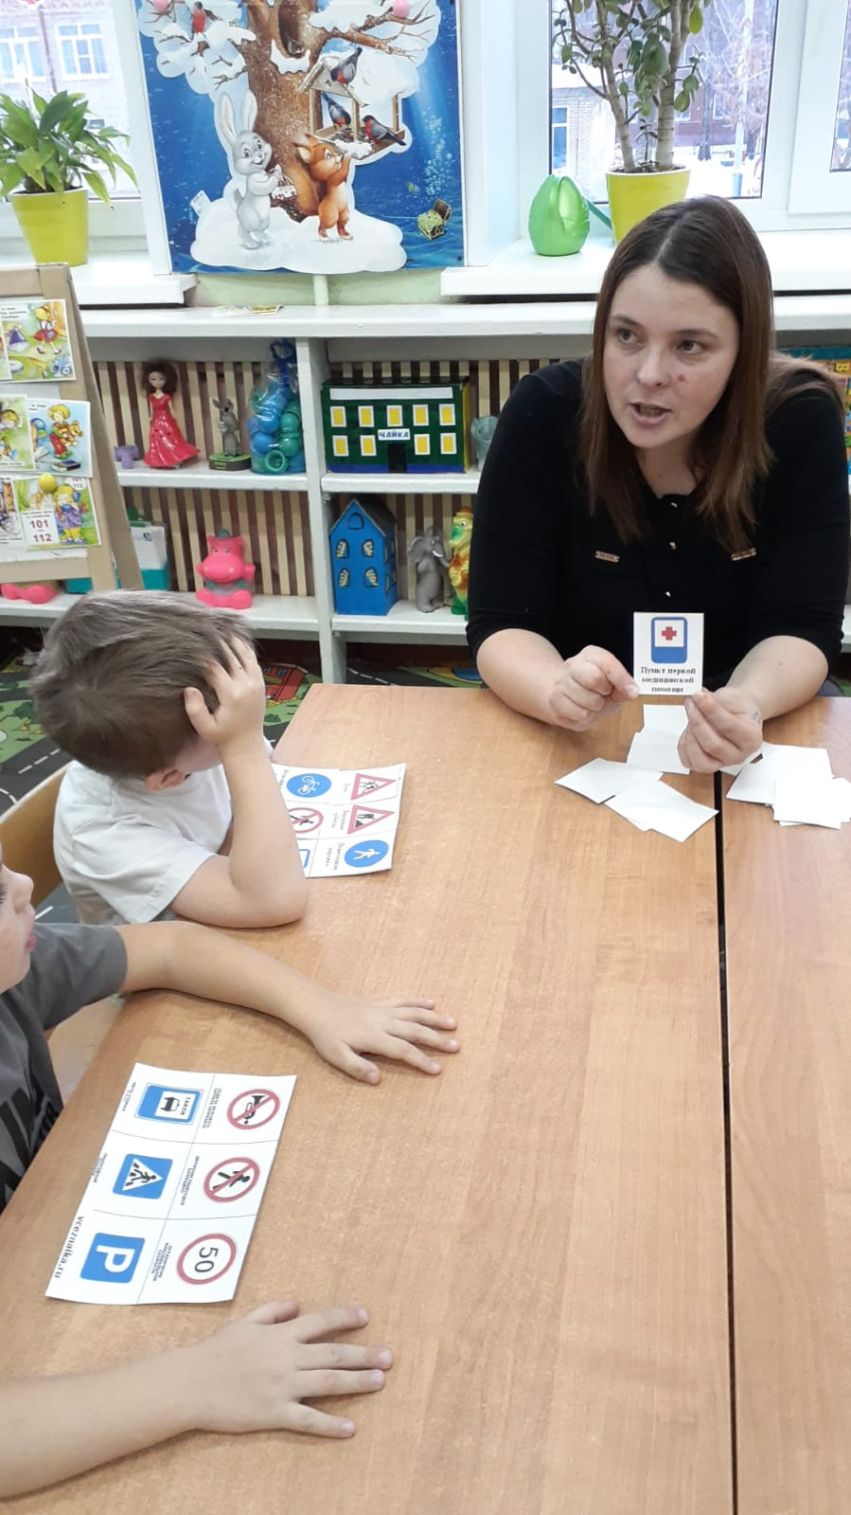
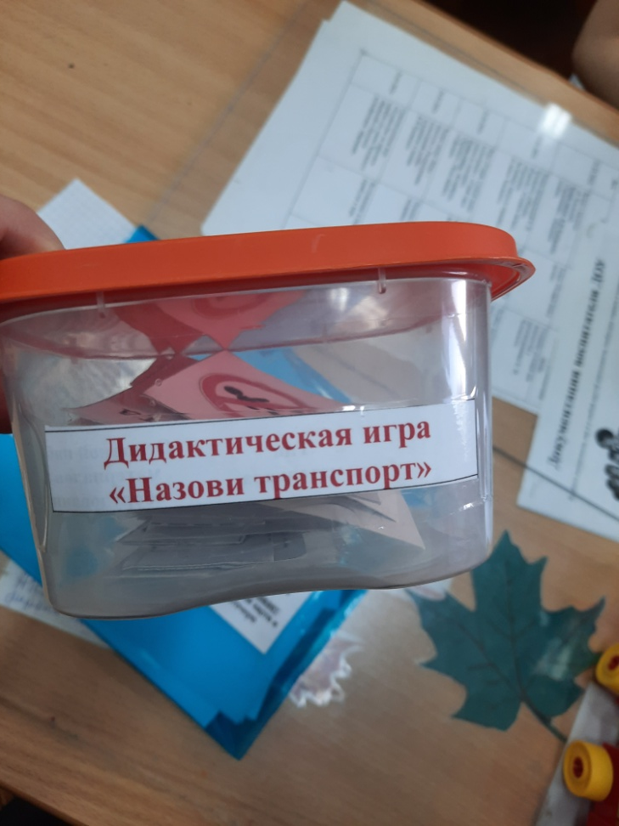

Slide 12
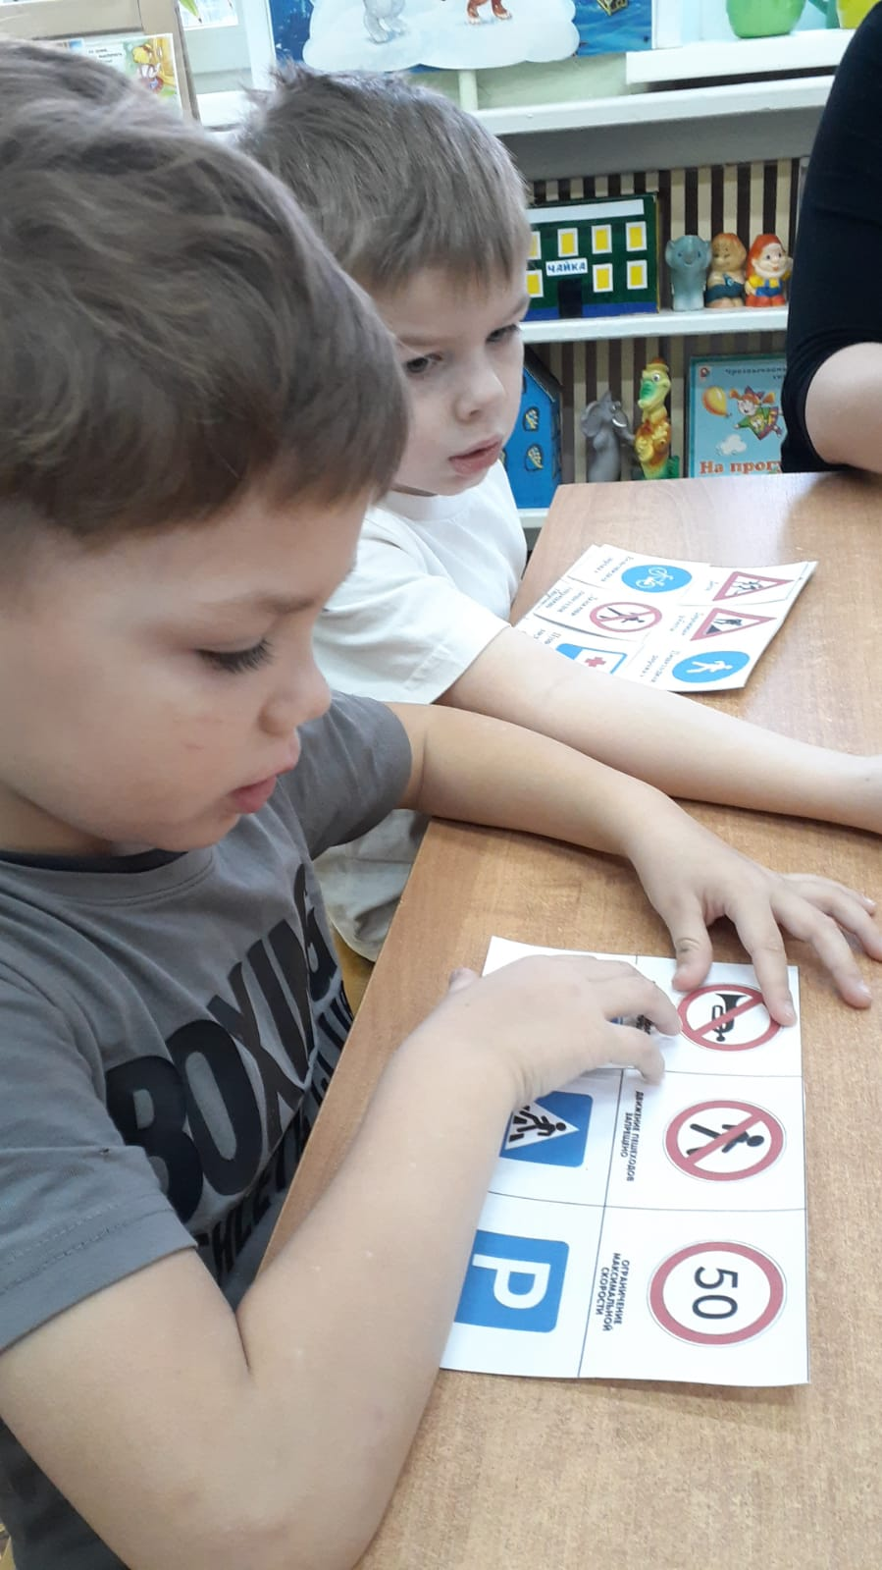
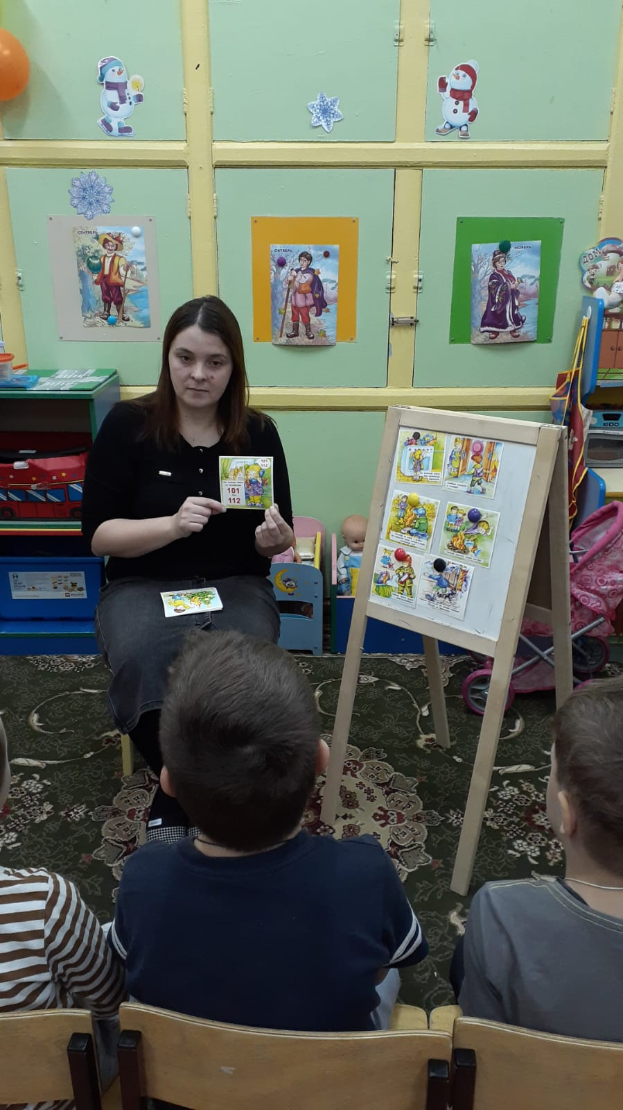

Slide 13
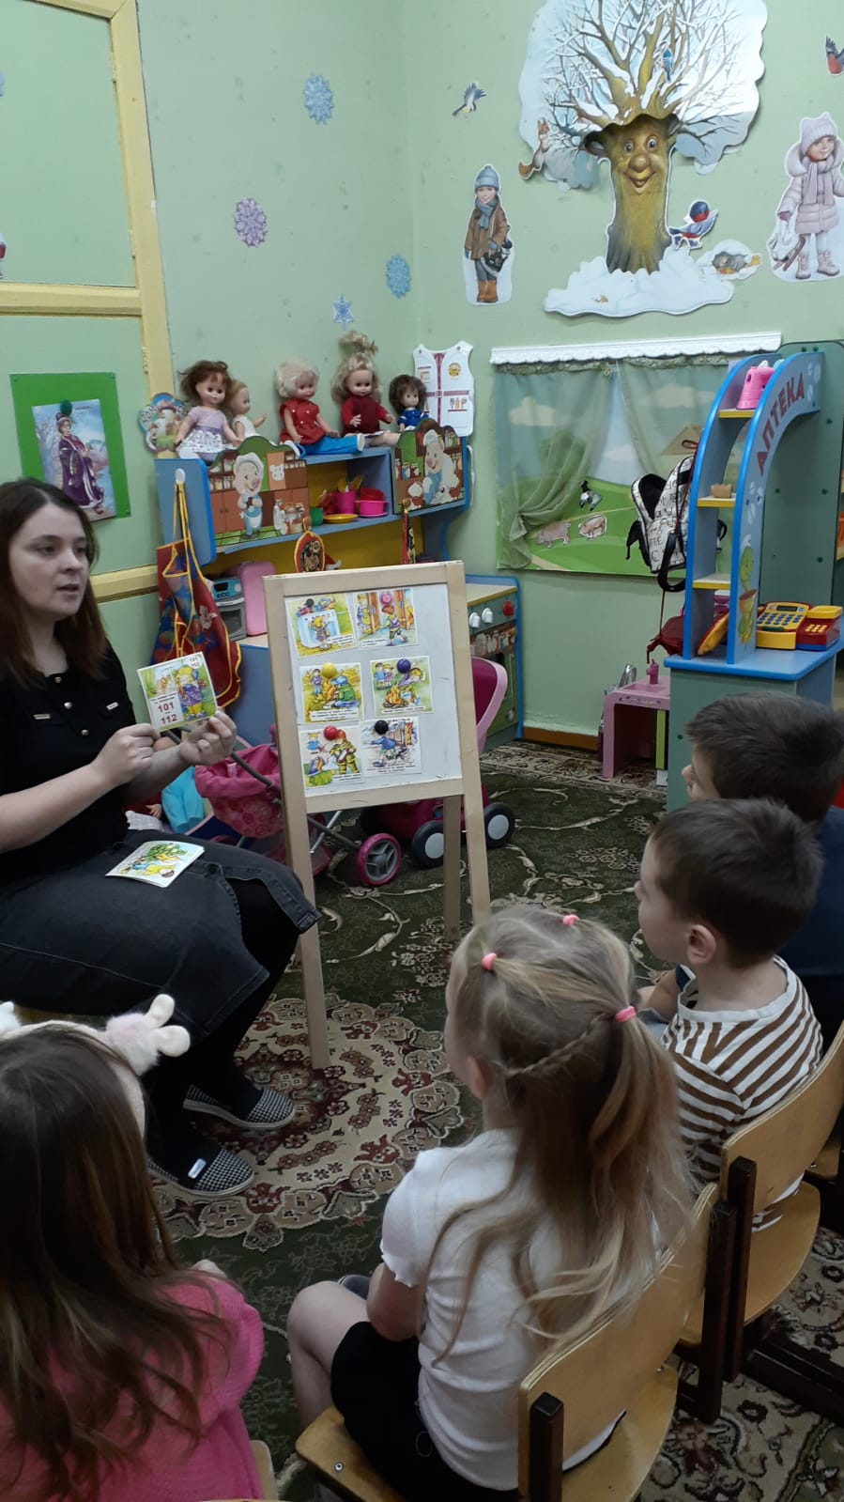
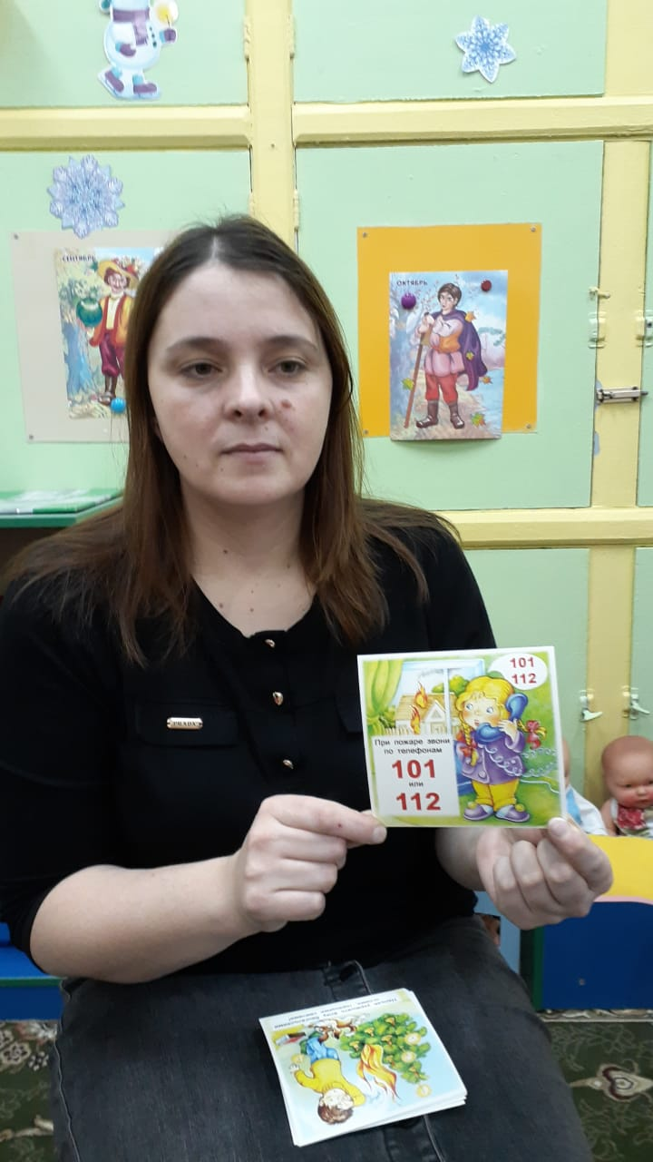
« Учим номера экстренных служб»

Slide 14
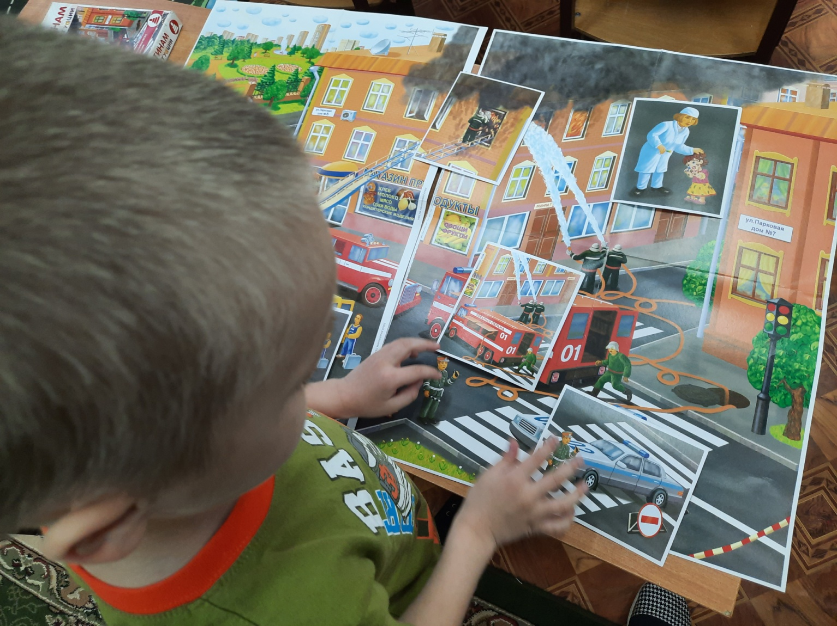
«Пожарная безопасность»

Slide 15
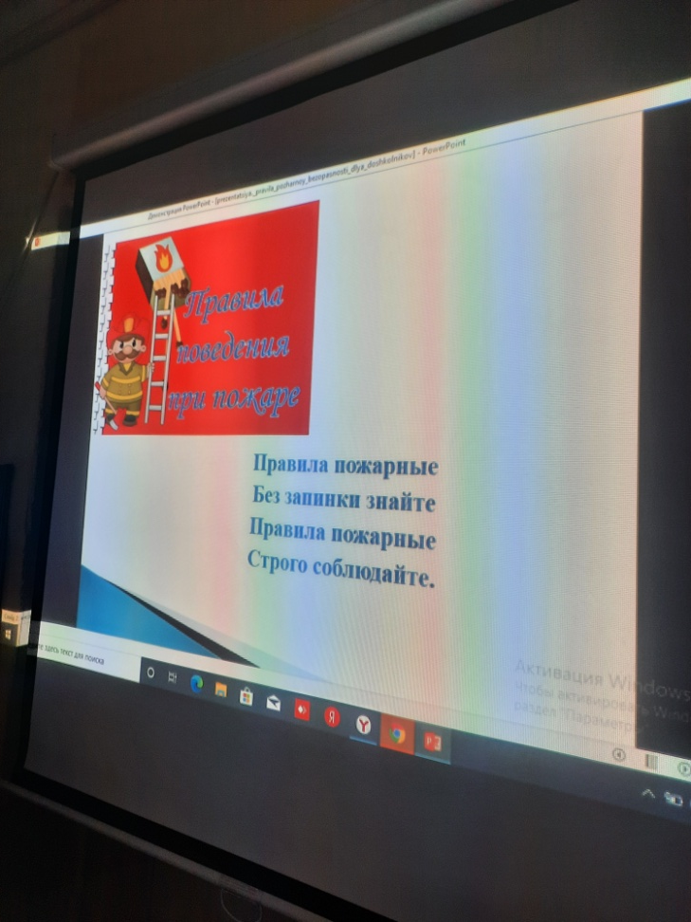
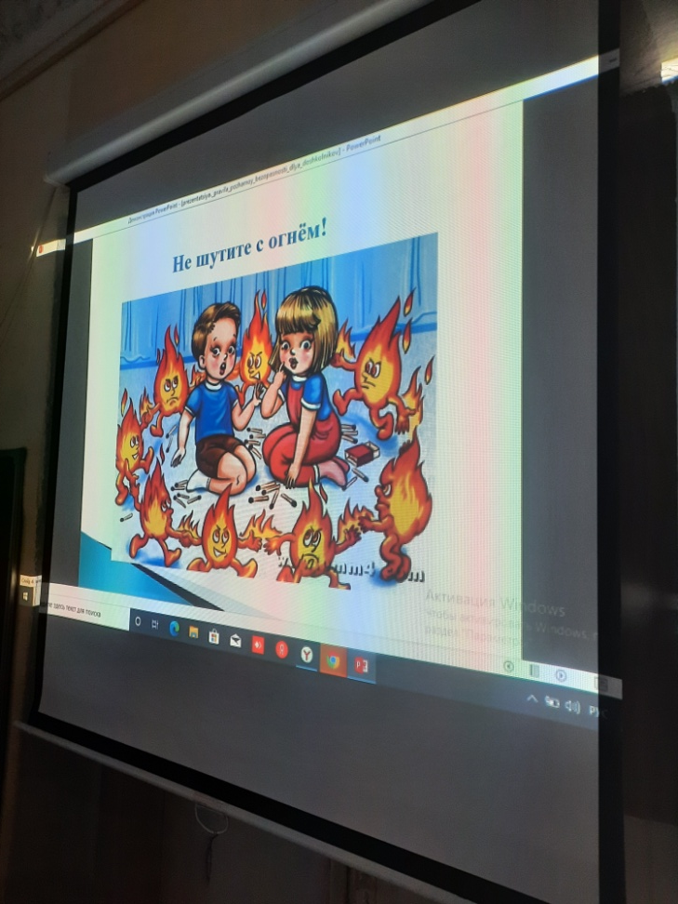
«Спички детям не игрушка!»

Slide 16
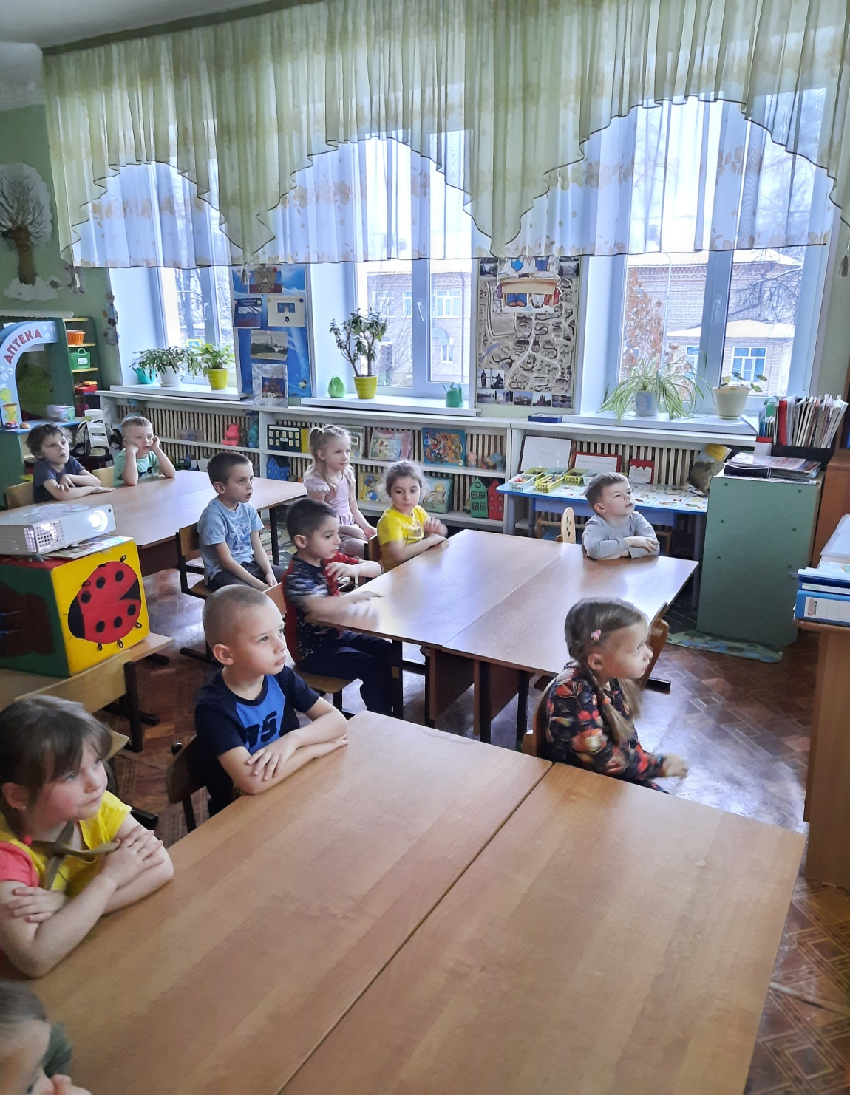

Slide 17
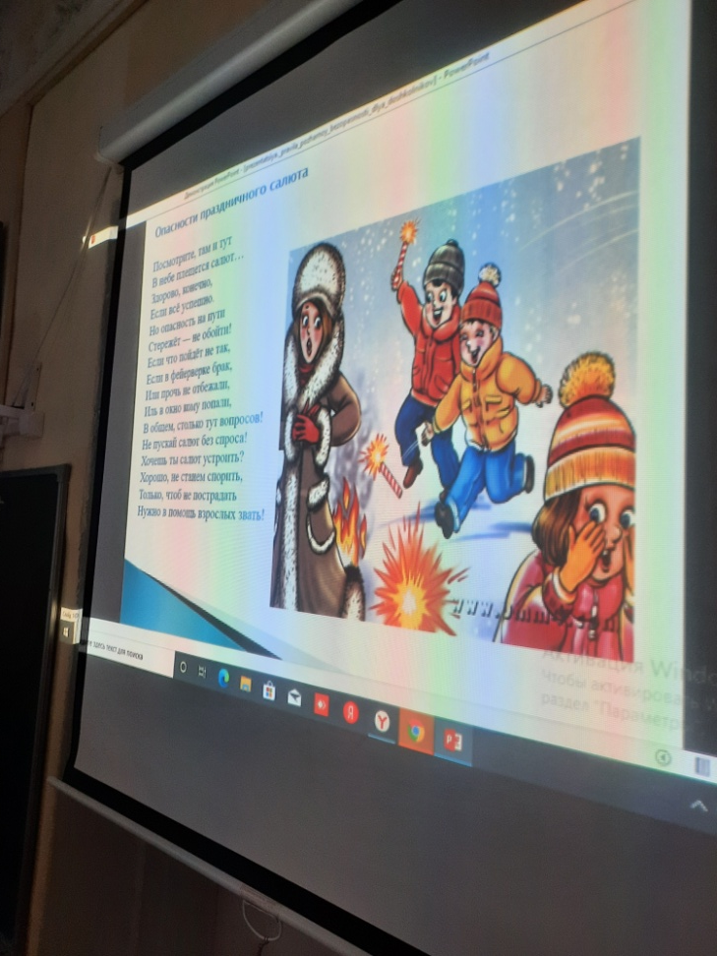
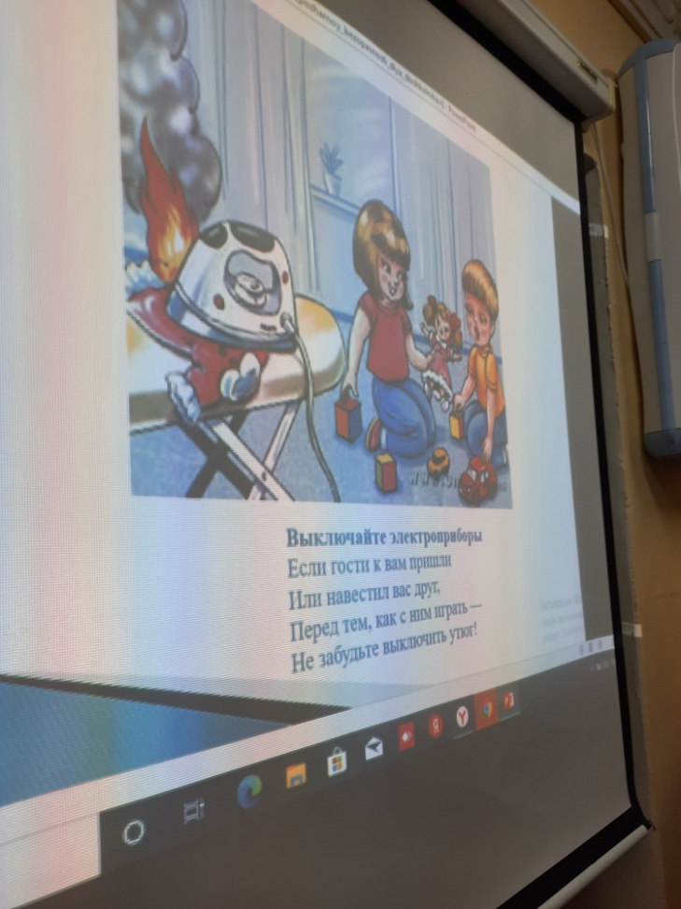

Slide 18
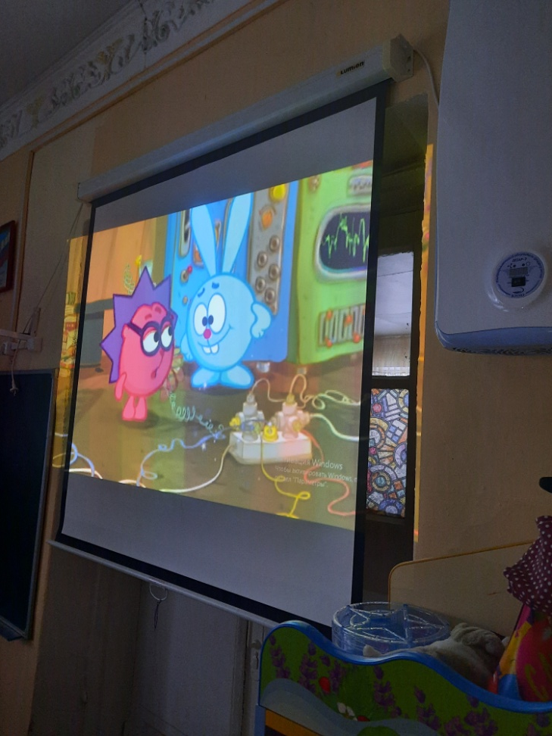

Slide 19
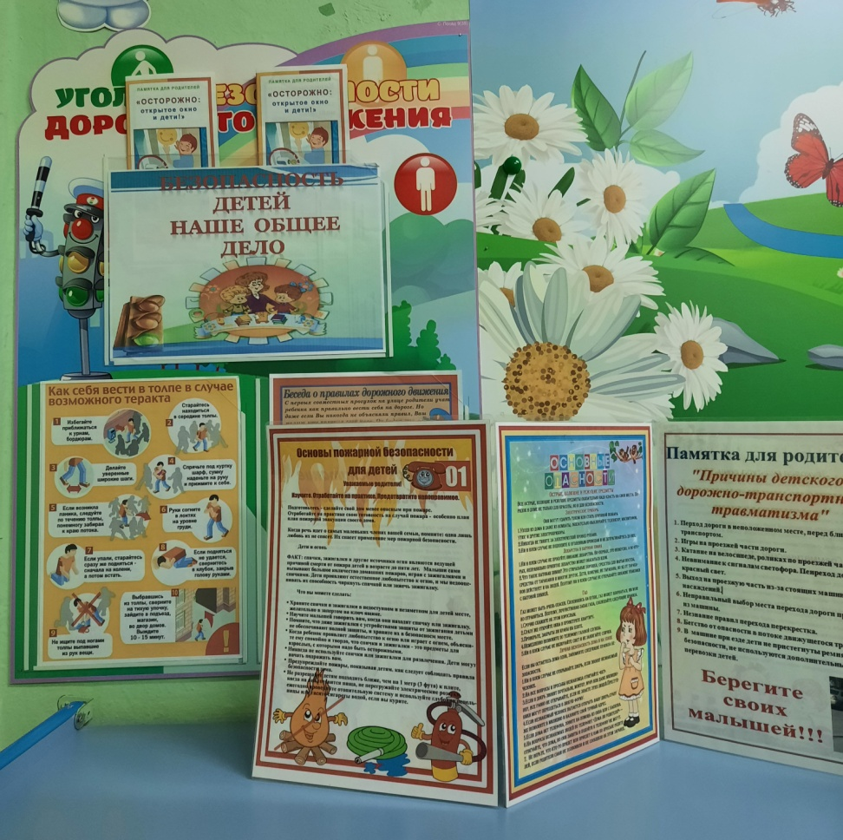
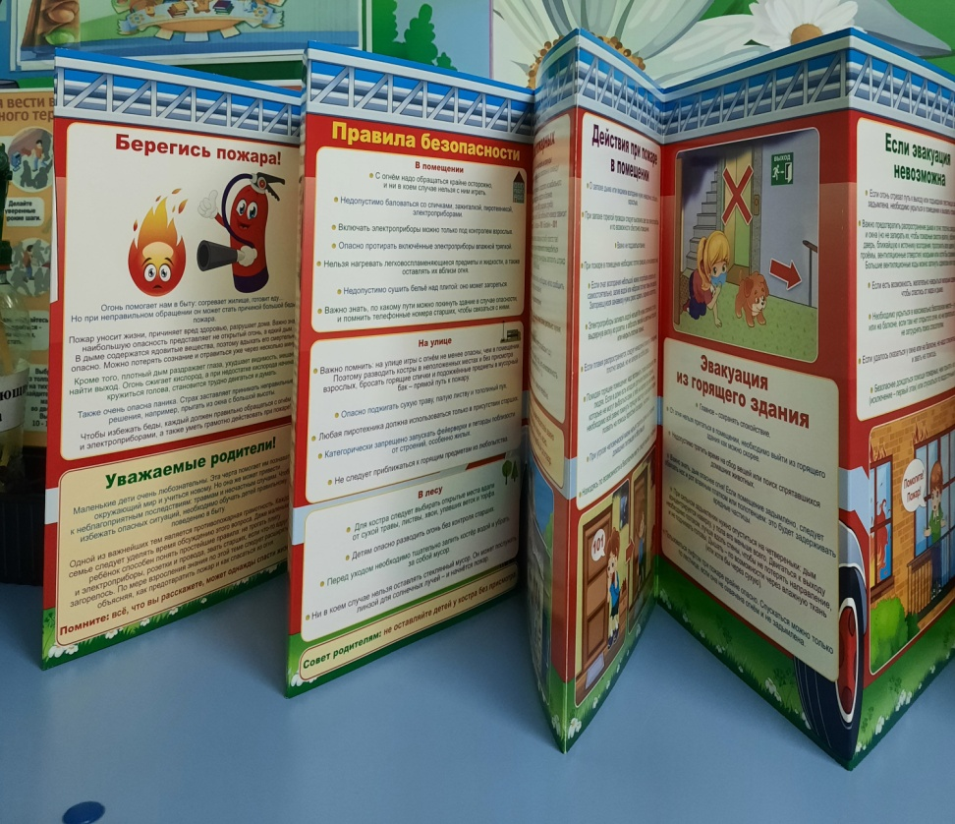
Работа с родителями

Slide 20
Консультации в группе вацап, на личном сайте, на сайте ДОУ.
https://sultanbekova-el.edu-sites.ru/konsultacii
http://39sp.detkin-club.ru/groups/index/cat/31856

